Slide 1




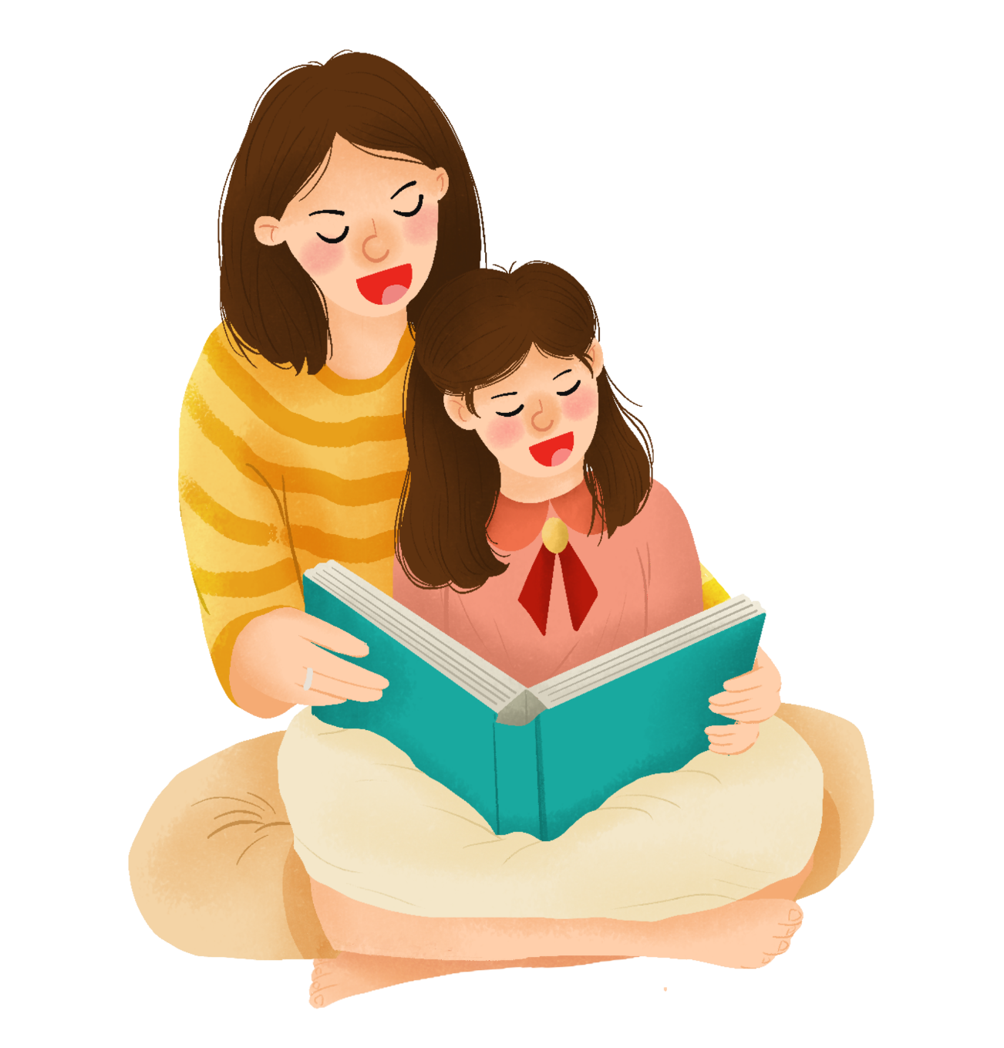

Slide 2
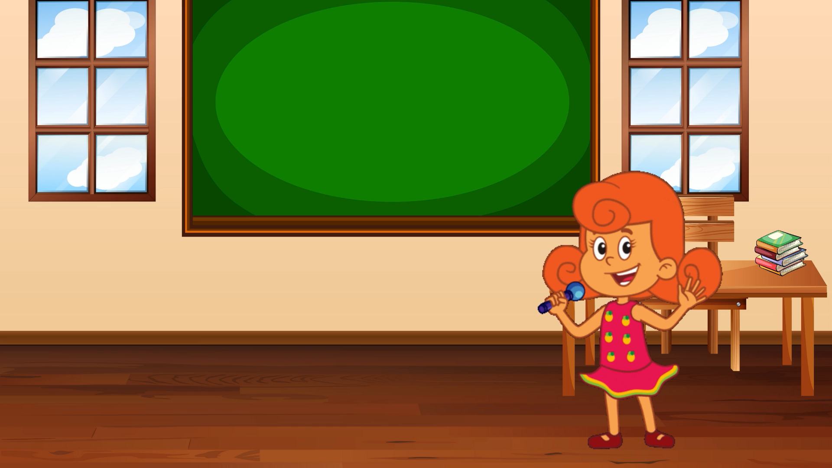

Slide 3


Đã có ai hứa với em điều gì chưa?
Người đó có thực hiện được lời hứa của mình với em không?
Khi đó em cảm thấy như thế nào?

Slide 4





Thứ ba ngày 9 tháng 12 năm 2025

Slide 5


Slide 6

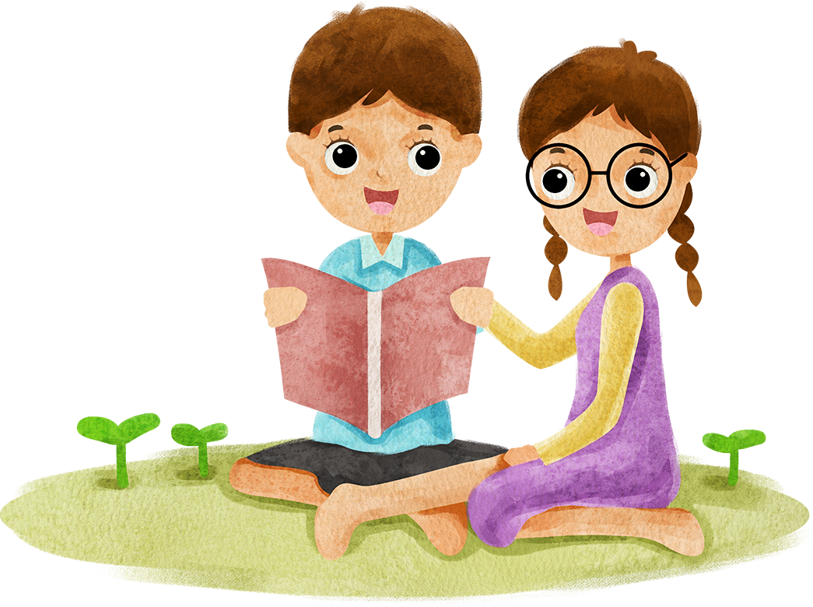
1. Tìm hiểu một số biểu hiện của việc giữ lời hứa

Slide 7
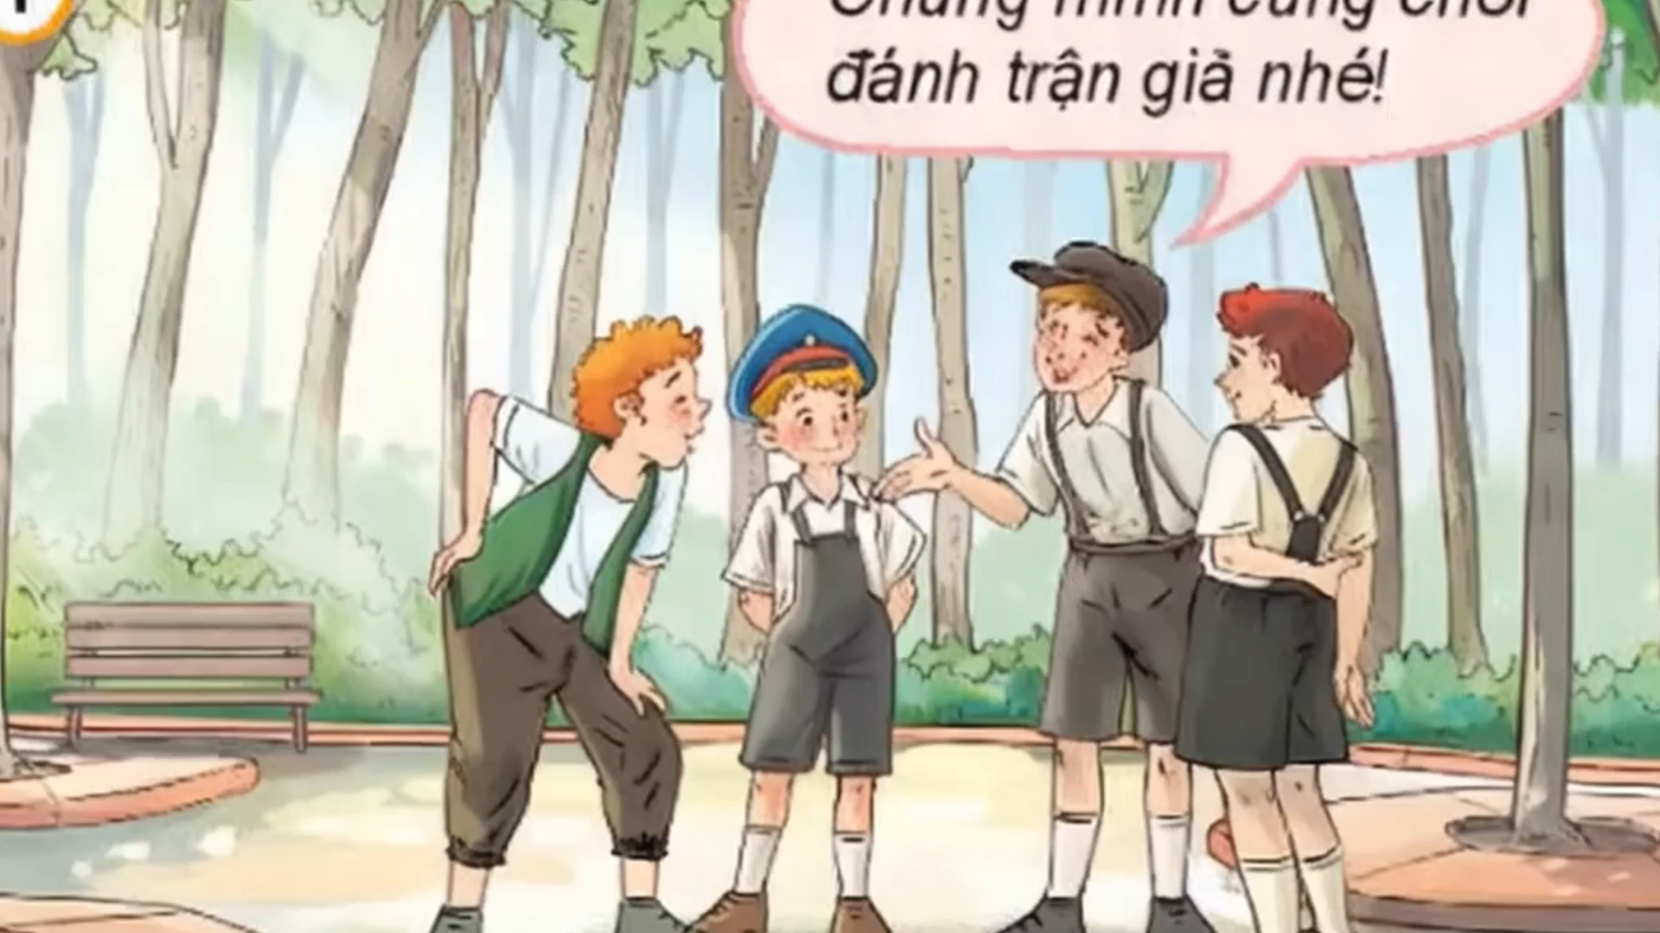

Slide 8
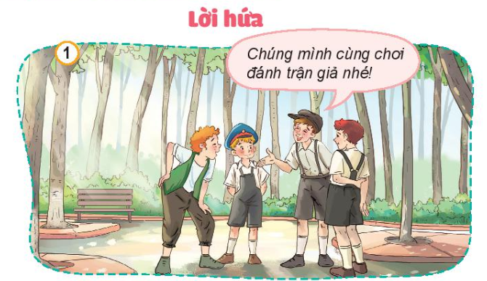
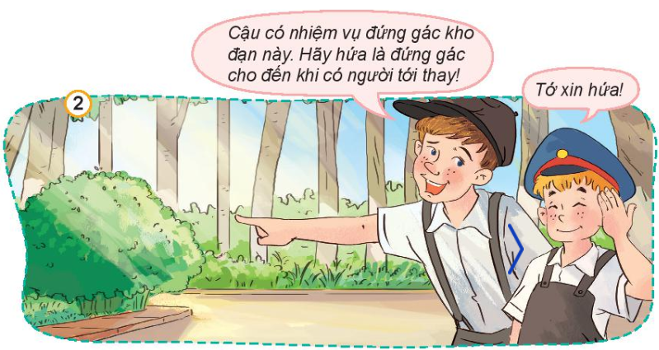
1. Quan sát và kể chuyện theo tranh
You can enter a subtitle here if you need it

Slide 9
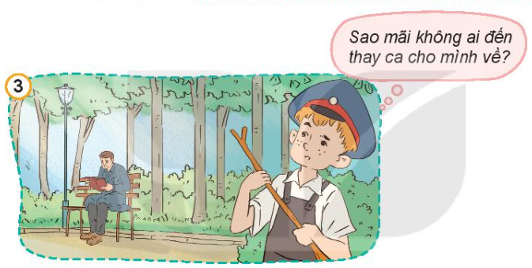
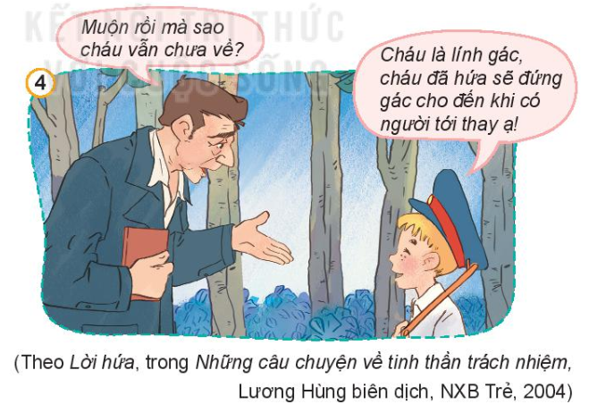
You can enter a subtitle here if you need it

Slide 10









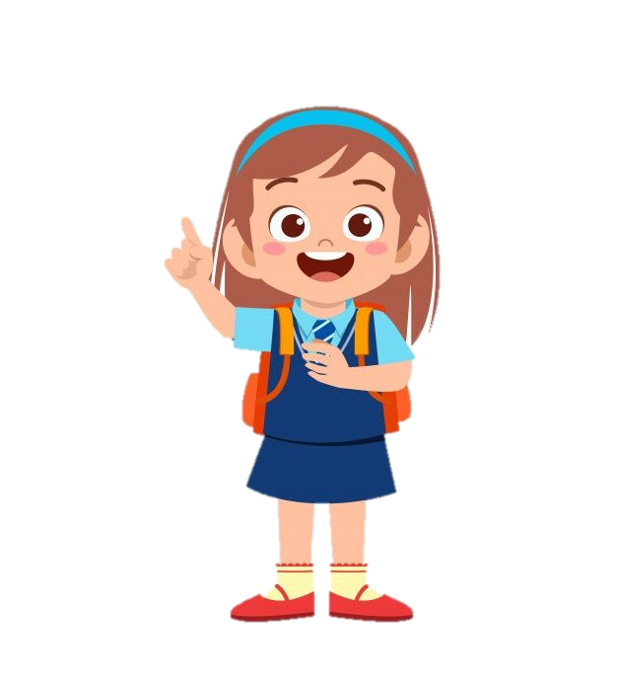


Slide 11
You can enter a subtitle here if you need it
Cậu bé chơi trò đánh trận giả với các bạn.

Slide 12
You can enter a subtitle here if you need it
Cậu được giao nhiệm vụ đứng gác kho đạn. Cậu bé hứa sẽ đứng gác cho đến khi có người tới thay

Slide 13
You can enter a subtitle here if you need it
Cậu bé đứng chờ mãi mà không có ai đến thay ca cho mình về.

Slide 14
You can enter a subtitle here if you need it
Một bác trai tới gần và hỏi: “Muộn rồi mà sao cháu vẫn chưa về. Cậu bé đáp: Cháu là lính gạc, cháu đã hứa sẽ đứng gác khi có người tới thay ạ.

Slide 15

Nhớ lại câu chuyện và trả lời câu hỏi
Cậu bé được giao nhiệm vụ gì?
Vì sao muộn rồi mà cậu bé vẫn chưa về?
Việc làm của cậu bé thể hiện điều gì?

Slide 16
Notes:
Thiết kế: Hương Thảo – tranthao121004@gmail.com

Slide 17
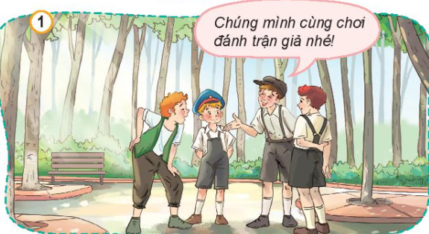
Cậu bé được giao nhiệm vụ gì?
Cậu bé chơi trò đánh trận giả với các bạn

Slide 18
Vì sao muộn rồi mà cậu bé vẫn chưa về?
Khi các bạn đã ra về hết mà cậu vẫn chưa về vì cậu đã hứa đứng gác cho đến khi có người tới thay.

Slide 19
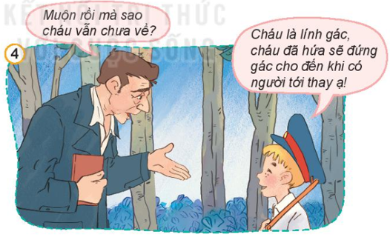
Việc làm của cậu bé thể hiện điều gì?
Việc làm đó thể hiện cậu bé là người giữ đúng lời hứa của mình.

Slide 20

2. Tìm hiểu vì sao phải giữ đúng lời hứa của mình

Slide 21
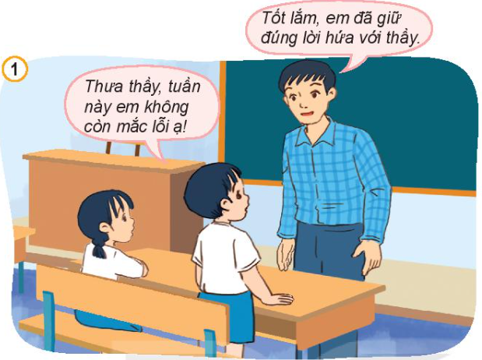
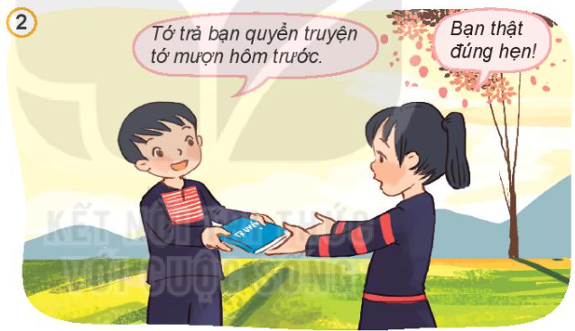
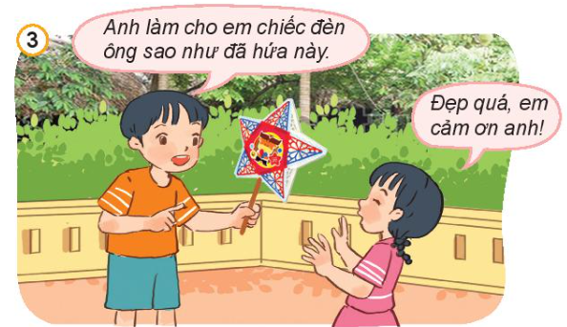
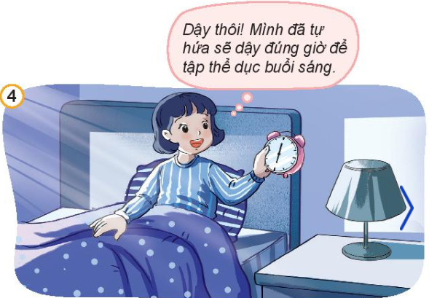

Quan sát tranh và trả lời câu hỏi
Bạn trong mỗi tranh đã làm gì? Việc làm đó thể hiện điều gì?
Biểu hiện của việc giữ lời hứa là gì?

Slide 22
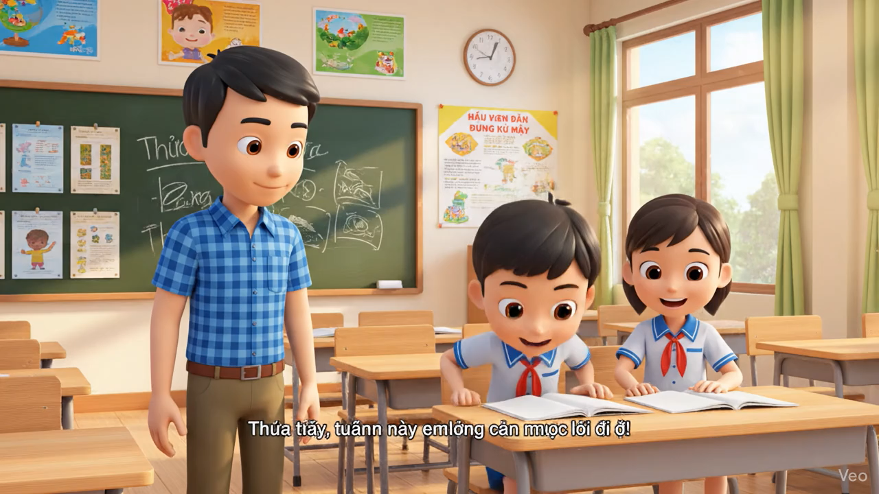

Slide 23
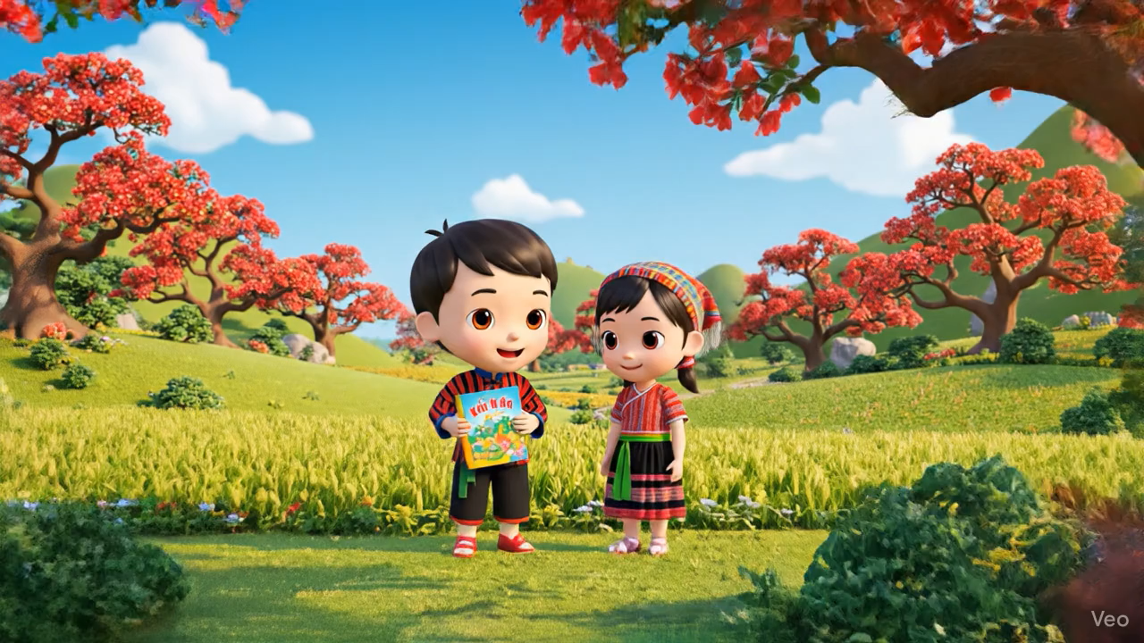

Slide 24
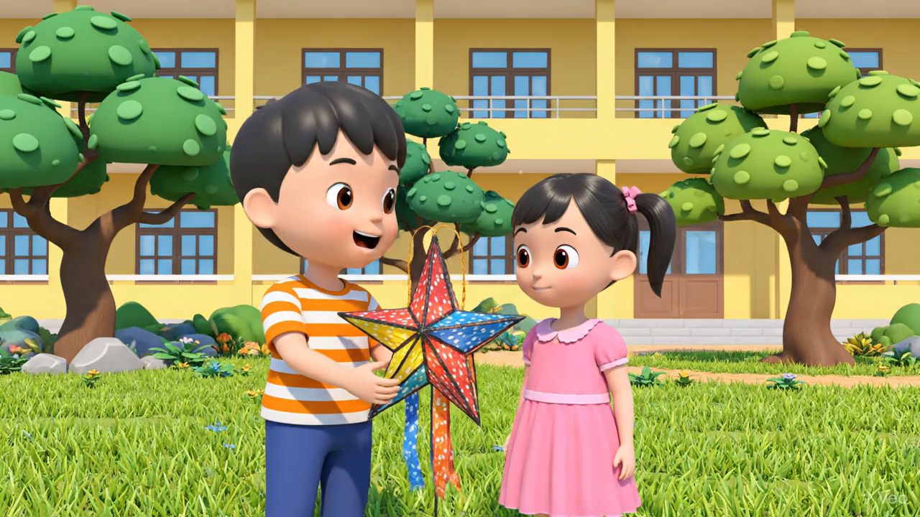

Slide 25
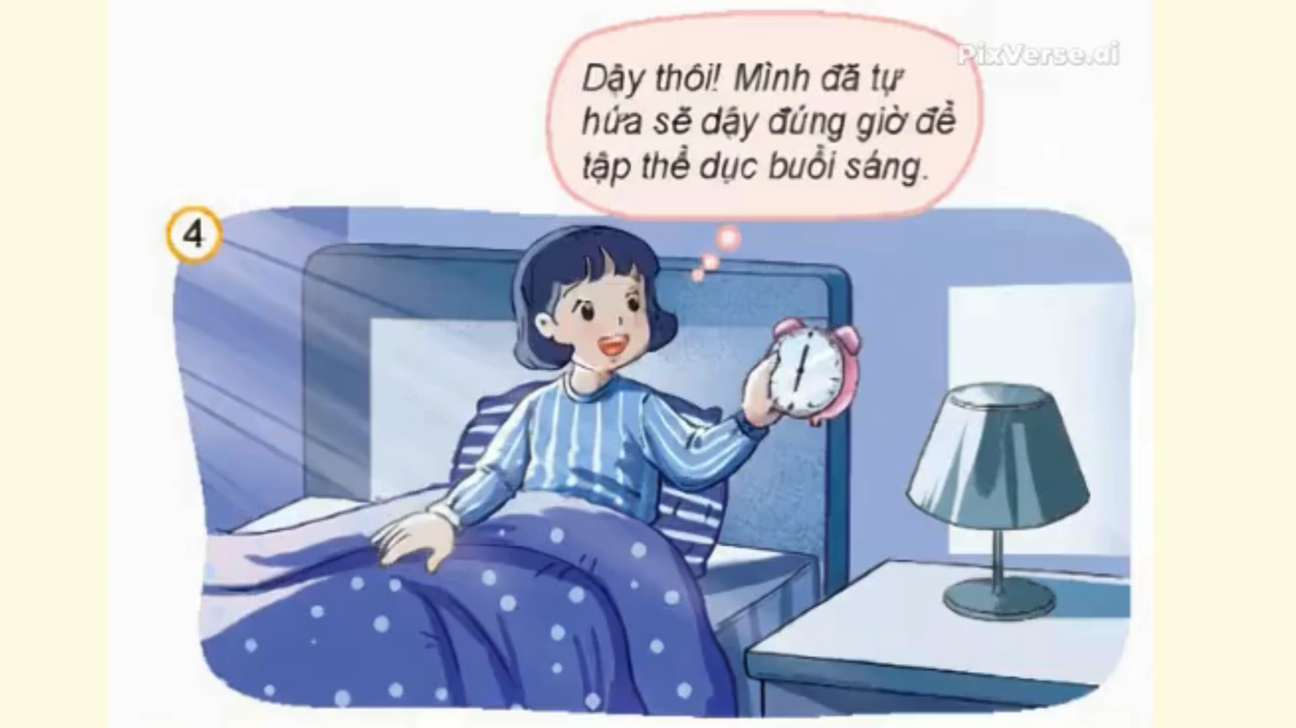

Slide 26
Trong giờ sinh hoạt lớp, bạn nhỏ thưa với thầy giáo: “Thưa thầy, tuần này em không còn mắc lỗi ạ!”.
Chia sẻ
Điều đó thể hiện bạn đã giữ đúng lời hứa với thầy.

Slide 27
Bạn nam đưa trả quyển truyện cho bạn nữ và nói: “Tớ trả bạn quyển truyện tớ mượn hôm trước”.
Chia sẻ
Việc là đó thể hiện bạn nam đã giữ đúng lời hứa với bạn nữ.

Slide 28
Người anh đưa cho em chiếc đèn ông sao và nói: “Anh làm cho em chiếc đèn ông sao như đã hứa này.”
Chia sẻ
Việc làm đó thể hiện người anh đã giữ đúng lời hứa vơi em.

Slide 29
Bạn gái choàng dậy khi nghe chuông báo thức.
Chia sẻ
Bạn ý đã thực hiện đúng lời hứa với chính mình là “Dậy đúng giờ để tập thể dục.”

Slide 30


Slide 31
Chia sẻ một số việc em đã làm để thể hiện việc giữ đúng lời hứa

Slide 32


